Slide 1
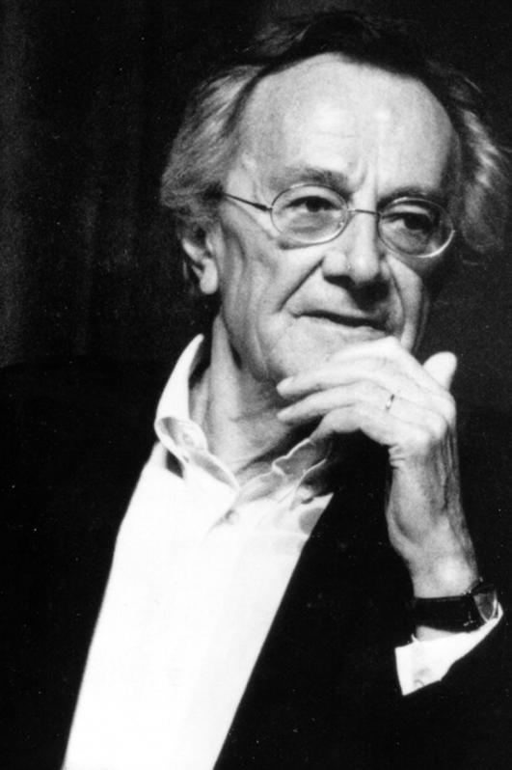

Filosofie, jazyk, skutečnost
Velké torie (metavyprávění) se již vyčerpaly
Jejich místo zaujímají dílčí jazykové hry
  Vlastní pravidla
  Vlastní způsob analýzy
  Neukončenost
➔ Svoboda názoru

Slide 2
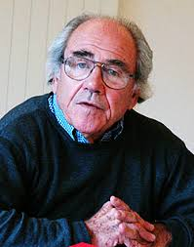
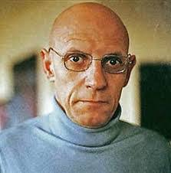
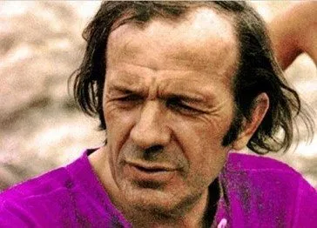
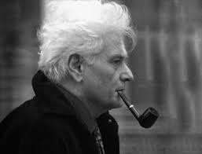
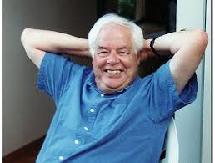
Filosofie, jazyk, skutečnost
Konec velkých vyprávění
Konec univerzality
Zpochybnění objektivity
Pluralita názorů

Slide 3
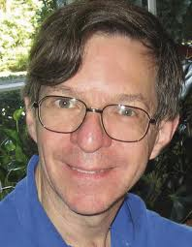
Alan Sokal – o jedné aféře
Social Text: Transgressing the Boundaries : Towards a Transformative Hermeneutics of Quantum Gravity, 1996
    http://www.phil.muni.cz/fil/studenti/soutez99/docekal.html
    V závěru s dalšími relevantními odkazy na literaturu

Slide 4
Přenos vlastností objektu na výzkumníka a následné neadekvátní závěry
  Je vyloučené, abych se s tímto člověkem vůbec bavil. Vždyť se jenom podívejte na některé položky ze seznamu jeho publikací: Pedofilní obrazy ve francouzské literatuře, Sex mladistvých jako literární inspirace, Příprava jehněčího stokrát jinak. To musí být úchyl.
Apodiktická prohlášení, bez logické souvztažnosti, závěry nevyplývají z premis
  Je zcela evidentní, že model přírodních věd se osvědčil. Stejně tak jen ignorant by pochyboval o tom, že řada prvků tohoto modelů je velmi dobře aplikovatelná i na další obory lidské činnosti. Je pak naprosto jasné, že historie, byť se zdá být podložena jakkoli silnými fakty, je stále jenom interpretace, která se proměňuje v čase.
Citace autorit zcela odlišných kontextů, než ve kterých byly vyřčeny
  Již J. D. Bernal upozorňuje na názor členů královské společnosti, že „věda se má zabývat přírodou a řemesly a že má být užitečná.“ (Bernal, J. D. Věda v dějinách, Praha 1960, sv. 1, s. 291.) Snahy humanitních oborů se pak v tomto světle jeví jako zcela liché.

Slide 5
Nezdůvodněné zevšeobecňování výsledků výzkumů speciálních věd
  Heisenberg ve svém principu upozorňuje, že „komplementární vlastnosti zkoumaného objektu není možné zjistit současně se stejnou mírou přesnosti“. Tato nemožnost dosažení přesné znalosti komplementarit platí i ve společnosti. Prostě není možné jednoznačně současně určit, nakolik byly finanční prostředky rozkradené, nebo prožrané. Co nebylo ukradeno, bylo prožráno.
Při použití metafor jsou zaměňovány jejich kontexty - metafory z fyziky (pěna, teorie strun, teorie relativity) jsou použity, jako by měly pouze význam, který jim přisuzuje běžný jazyk...
  Kvantová mechanika běžně pracuje s takovými vlastnostmi částic, jako jsou šarm, barva a podivnost. Ano, svět kvantové mechaniky je opravdu podivný a pestrobarevný, neuděláte jistě chybu, když se jeho šarmem budete inspirovat i ve svých, zcela odlišných oborech.

Slide 6
Neoprávněná aplikace vědeckých teorii z jednoho vědeckého oboru na jiný (geometrické modely neuróz u Lacana, spojování topologie s psychologií, psychoanalýza AIDS s topologií...).
  V moderní vědě zcela nekompromisně zvítězil atomismus. Svět podle moderní vědy je diskrétní, složený z elementárních částic, mezi kterými působí čtyři základní fyzikální interakce. A stejně jako fyzici usilují o nalezení teorie sjednocující tyto interakce, musí se i historici/psychologové/lingvisté/… snažit eliminovat svá četná vysvětlení a najít jedno univerzální.
(Všechny příklady jsou vymyšlené.)

Slide 7
Vědecký jazyk
Volba univerza (soubor předmětů)
Intencionální báze (volba vlastností z předmětného univerza)
Syntaktická báze (volba jazykových prostředků a pravidel používání)

Slide 8
Z Carnapovy klasifikace vět
Kvazisyntaktické věty
-------------------------------
  A) Věta předmětného jazyka
  B) Věta metajazyka
  C) Podvodné věty „tvářící se“ jako A, ale jsou B

Slide 9
Jazyk a metajazyk
Úroveň
  Ontická – předmětnost
  Epistemická – výpověď o předmětnosti
  Rozlišení (faktu) objektivního světa a jeho popisu (interpretace)
  (Zpochybnění objektivity – vše je jen text – pravda není – je jen názor – každý má nárok na názor – každý si plká, co chce)

Slide 10
Rozpoznání lžitextu
— argumentace
  Věcné argumenty
  Konzistentnost
  Invariantnost
  ←→
  Argument z autority
  Slovní efekty a bonmoty
  Nadměrnost citací (neúčelnost)

Slide 11
Rozpoznání lžitextu
— obrazové a jazykové prostředky
Metaforičnost jazyka
  Usazené metafory (nohy stolu, státní orgány, mateřská hvězda)
  Konvenční (okna do vesmíru, dveře do světa) a nekonvenční metafory (Humova vidlička)
  Vědecká metafora (oborová, nekonvenční)

Slide 12
Francouzská strategie
Závěr
Argument 1
Argument 2
Argument 3
Vše, co je řečeno (napsáno) slouží účelu závěru

Slide 13
Německá strategie
Více témat (ukázat vlastní šíři kompetencí)
Obecnost (včetně vymezení negativních cest)
Komplexnost (a to i rostoucí během tvorby)
→
Opouštění neproduktivních směrů

Slide 14
Anglická strategie
Proč to píšete
Jak (zdroje a metody)
Výsledky
Diskuse
Potvrzené závěry
Odkazy
Resumé
Horyna, Břetislav - Krob, Josef (eds.). Cesty k vědě.

Slide 15
Argumentace
Složka technická
  Elementární logika
  Pravidla usuzování
  Strukturovaná (-telná) výpověď
Složka kreativní
  Dobrý nápad
  Věcná správnost
  Metodický postup

Slide 16
Technická složka argumentace
Předpoklady 1, 2, n
Závěr
  n = 0 ➔ blábol nebo truismus
  n = 1 ➔ nebezpečí idem per idem
Postup argumentace
  Vyplývání z premis (tvrzení nebo jeho negace, např. Galilei a vztah m a v padajícího tělesa)
  Extrakce z premis (Pascalova sázka)

Slide 17

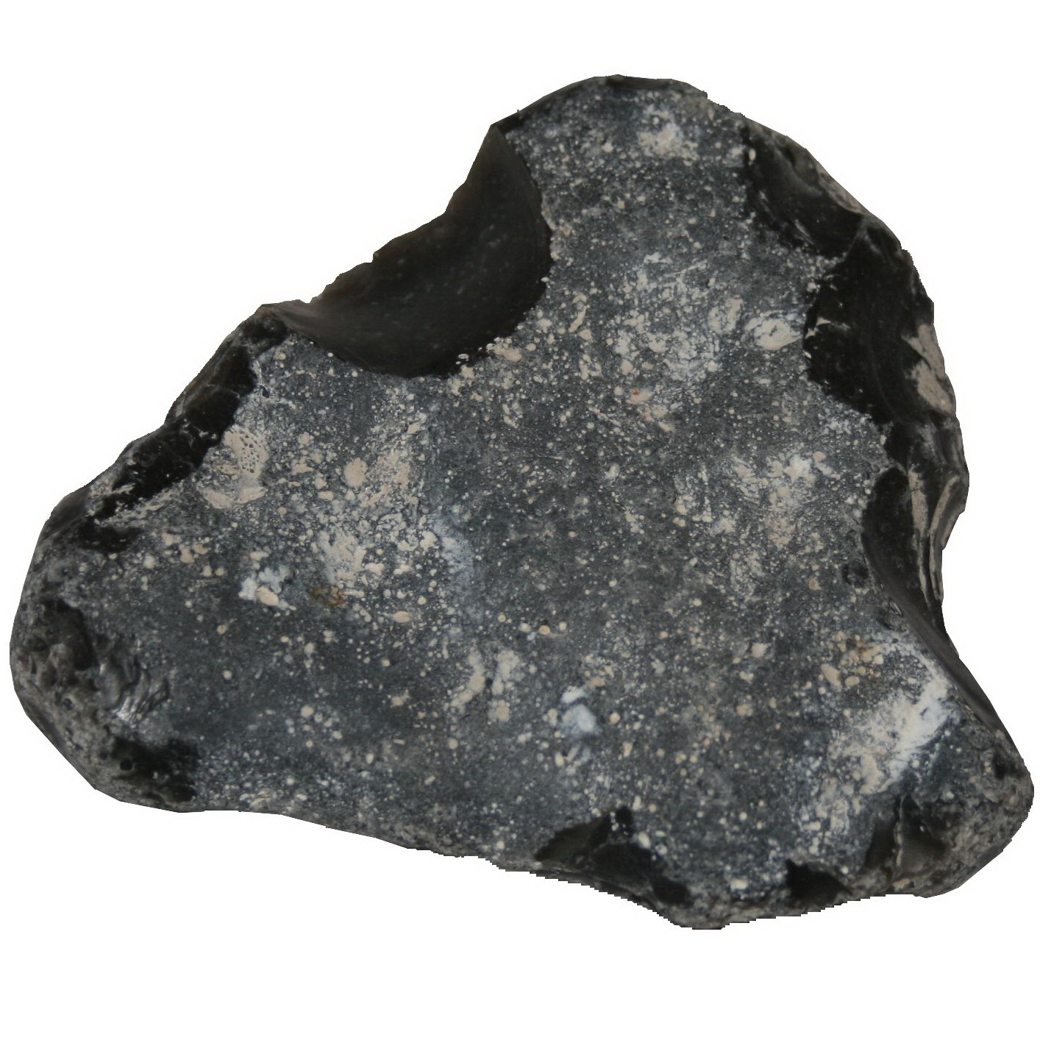

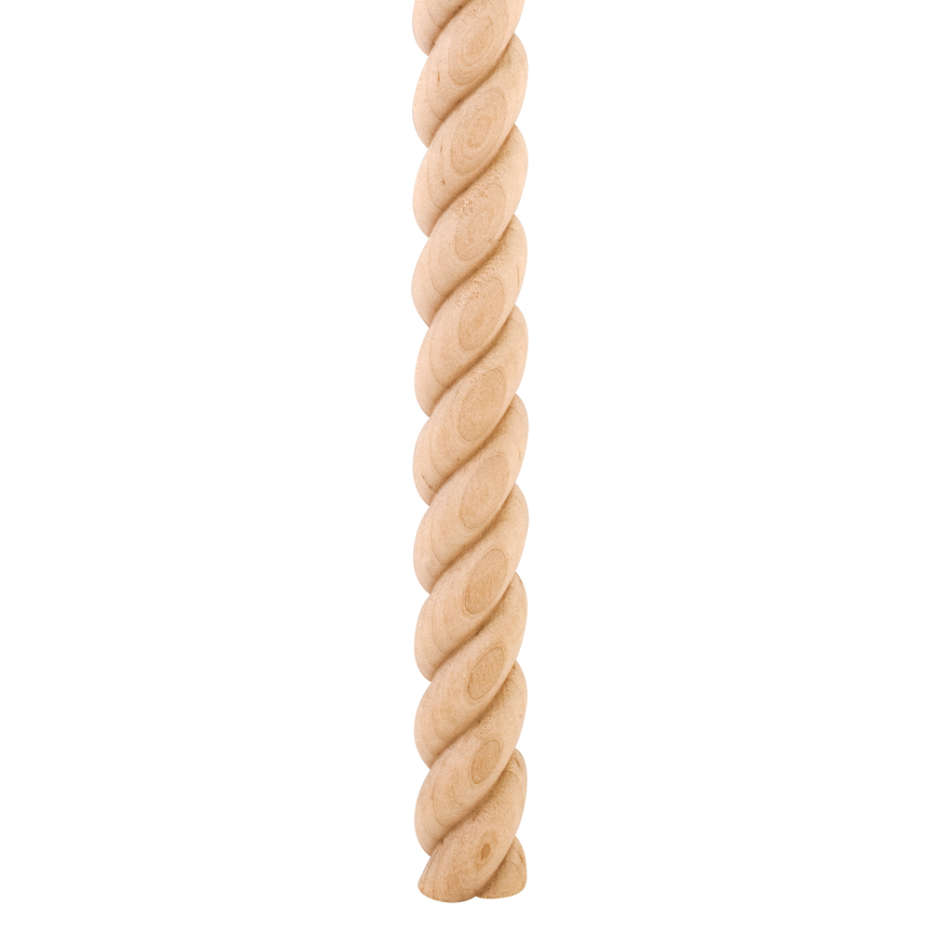
G. G.

Slide 18
G. G.
>

Slide 19


Pascalova sázka
 | Bůh existuje | Bůh neexistuje
1. Věřím, že Bůh existuje | 1 | 0
2. Nevěřím, že Bůh existuje | -1 | 0

Slide 20
Paradigmata, principy usuzování, logické požadavky
Paradigma nepřímé úměry (těhotenství, kopáči… aditivní a intenzivní vlastnosti)
Princip totožnosti (používání výrazů ve fixované podobě A=A)
Princip sporu → požadavek bezespornosti (A≠A´)
Princip vyloučeného třetího (A nebo A´)
Princip dostatečného důvodu (metodologický požadavek)
Horyna, Břetislav - Krob, Josef (eds.). Cesty k vědě.
Notes:
Horyna, Břetislav - Krob, Josef (eds.). Cesty k vědě.

Slide 21
Věcná složka argumentace
Teorie ←→ Fakt
Domněnka, nápad
Hypotéza (logická konzistence)
Teorie (explanace, predikce)

Slide 22
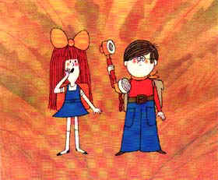
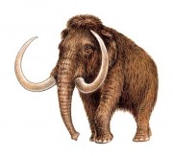
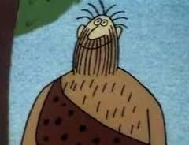
Vědecká teorie — fakta
Vědecký fakt
  Více pozorování
  Invariantnost faktu vůči logickým transformacím
  Mimo P nebo N

Slide 23
Vznik vědecké teorie
— 1. domněnka
Seskupení faktů
Klasifikace, třídění, výběr
Generalizace

Slide 24
Vznik vědecké teorie
— 2. hypotéza
Vysvětlení faktů
Logická konzistence
Explanace, deskripce, predikce

Slide 25
Vznik vědecké teorie
— 3. teorie
Ověření
  Logické
  Empirické (ověření důsledků)
  Obsahové

Slide 26
Interpretace teorie
Naivně empiristická
Instrumentalistická
  Přísná
    Empirická
    Sémantická
  Přirozená

Slide 27
Funkce teorie
Informativní
Systemizující
Prediktivní
Explanační
Pragmatická

Slide 28
Explanace (explikace)
Kauzální
Funkcionální
Teleologická
Pseudoexplanace
Vysvětlení kruhem
Ad hoc (≠ anticipace)
Jastrzembská, Zdeňka: Aspekty vysvětlení, 2008.

Slide 29
Predikce
Extrapolace
  Přímá
  Korigovaná
Ekvifinalita
Simulace

Slide 30
Predikce
Informativní
Manipulativní
  Konstruktivní (sebenaplňující se)
  Varovné (sebevylučující)

Slide 31
Predikce
Deterministické systémy
  Dynamické
  Stochastické
  Historický materialismus (K. Marx)
  Dialektika „trajektorií“ (J.-P. Sartre)

